Slide 1
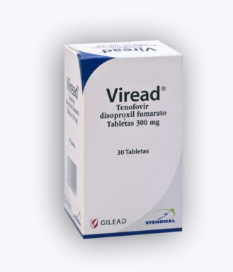
การศึกษาอาการไม่พึงประสงค์จากการใช้ยาในสูตร Tenofovir regimen ในคลินิกจิตอารีย์ โรงพยาบาลเขื่องใน
ภญ.อรวรรณ ครองยุทธ โรงพยาบาลเขื่องใน จ.อุบลราชธานี

Slide 2
โรงพยาบาลเขื่องใน จ.อุบลราชธานี
โรงพยาบาลชุมชน, 60 เตียง
คลินิกจิตอารีย์
คงเหลือรับยาต้านไวรัส 170 คน
สูตรยาต้านไวรัส
GPO Z250 57.6%
TDF regimen 16.5 %
GPO S30 9.4 %
Other

Slide 3
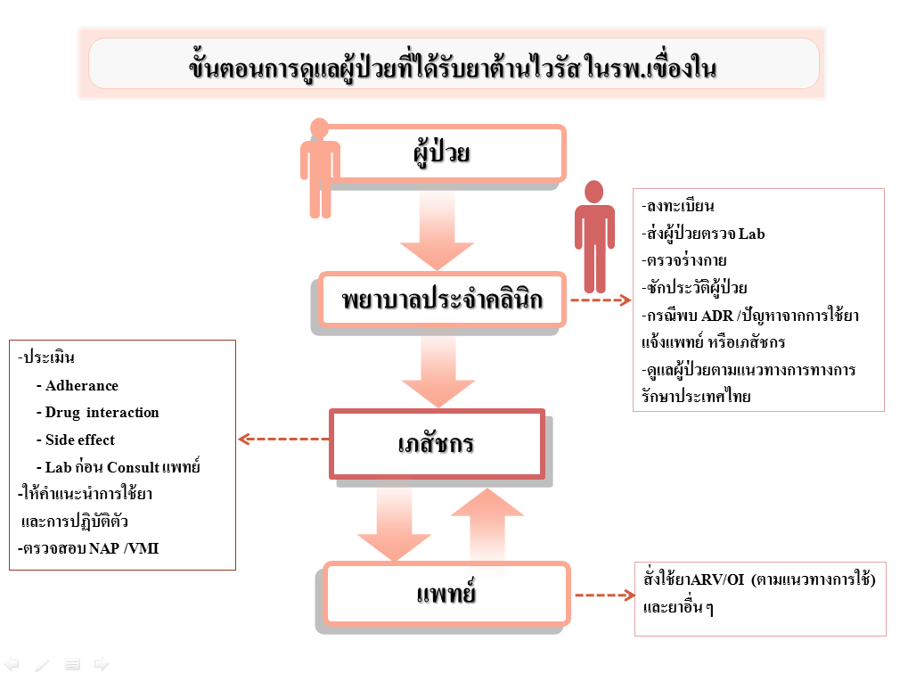
คลินิกจิตอารีย์ โรงพยาบาลเขื่องใน

Slide 4
ที่มาของปัญหา
Tenofovir disoproxil fumarate (TDF) เป็นยาในกลุ่ม NRTIs ในสูตรยาต้านไวรัส Highly active antiretroviral therapy (HAART) ที่แนะนำเป็นสูตรแรกในประเทศไทย
บางรายเกิดอาการ Fanconi syndrome คือกลุ่มอาการที่มีภาวะ tubular proteinuria, amino aciduria ,phosphaturia, glycosuria และ bicarbonate wasting ซึ่งไม่สามารถคาดการณ์ได้ล่วงหน้า
พบผู้ป่วย 1 ราย มีภาวะ muscle weakness, Albuminuria, Hypokalemia, Cr rising , GFR ลดลง และ มีอาการปกติเมื่อหยุดยา

Slide 5
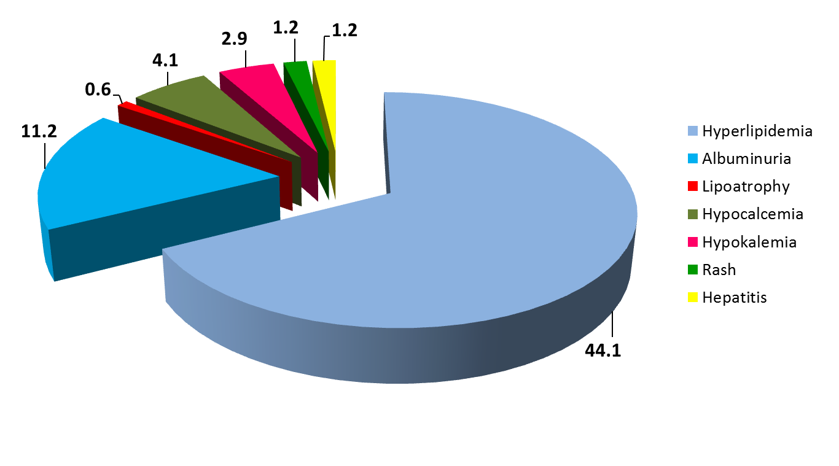
อาการไม่พึงประสงค์จากการใช้ยา (2557)

Slide 6
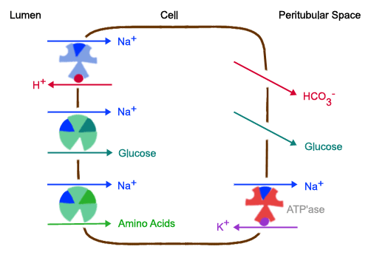
Fanconi syndrome
Glucose
Phosphate
Bicarbonate
Sodium
Amino Acids
Hypophosphatemia, acidosis, glycosuria, aminoaciduria, hypokalemia = FANCONI SYNDROME

Slide 7
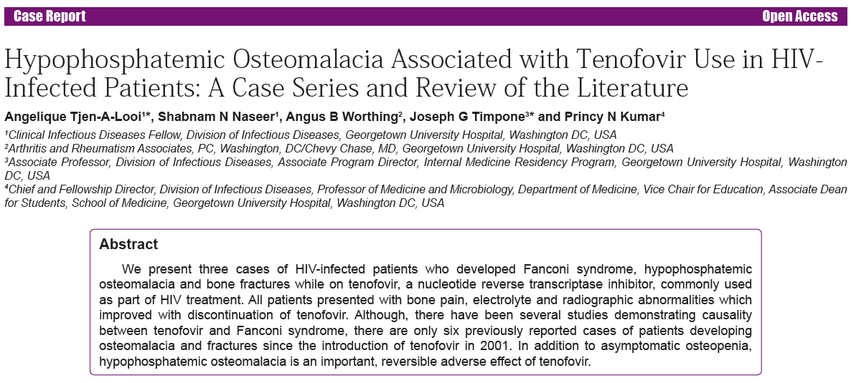
Review of Literature
Pediatr Nephrol. 2013 Jul;28(7):1011-23. doi: 10.1007/s00467-012-2269-7. Epub 2012 Aug 10.

Slide 8
วัตถุประสงค์
เพื่อศึกษาการเกิดอาการไม่พึงประสงค์จากการใช้สูตรยา Tenofovir-regimen ในคลินิกจิตอารีย์ โรงพยาบาลเขื่องใน
วิธีการวิจัย
การวิจัยเชิงพรรณนา
ระยะเวลาที่ศึกษา ต.ค. 2554 – เม.ย. 2558

Slide 9
การรวบรวมข้อมูล
ติดตามผลการตรวจรักษาตามแนวทางของประเทศไทย (Thailand National Guidelines on HIV/AIDS Treatment and Prevention 2014 ) ในผู้ติดเชื้อทั้งหมดที่ใช้ยาในสูตร Tenofovir-regimen ตั้งแต่ ตุลาคม 2554 – เมษายน 2558 จำนวน 39 ราย
เก็บข้อมูลการตรวจทางห้องปฏิบัติอื่นๆ ที่เกี่ยวเนื่องกับภาวะ Fanconi syndrome คือ ระดับของ Calcium , Phosphorus และ Electrolyte

Slide 10
ผลการศึกษา
Characteristics | N = 39
Age (years) | 46 (30-73)
Male (%) | 51.3
CD4 count >200 cell/mm³ (%) | 97.4
Viral load < 50 copies/ml (%) | 97.4
Time to get TDF (months) | 35.5 (1.0-94.4)
Baseline creatinine (mg/dl) | 0.88 (0.6-1.29)
Baseline Urine analysis | WNL

Slide 11
ผลการตรวจรักษาตาม Thailand National Guidelines on HIV/AIDS Treatment and Prevention 2014
ผู้ติดเชื้อทั้งหมดที่ใช้ยาในสูตร Tenofovir-regimen ตั้งแต่ ตุลาคม 2554 – เมษายน 2558 จำนวน 39 ราย มีค่ากลางของเวลาที่ได้รับยา TDF คิดเป็น 35.5 เดือน (1.0 - 94.4 เดือน) พบว่าเกิดภาวะ Creatinine rising 23 ราย (ร้อยละ 59.0) Urine analysis พบภาวะ Albuminuria 20 ราย (ร้อยละ 51.3) ภาวะ Glycosuria 2 ราย (ร้อยละ 5.1) และ Hematuria 5 ราย (ร้อยละ 12.8)

Slide 13
ตรวจทางห้องปฏิบัติอื่นๆ
ผลการตรวจ Electrolyte ในผู้ป่วย 34 ราย พบว่ามีภาวะ Hypokalemia 5 ราย (14.7%)
ผลการตรวจ Calcium ในผู้ป่วย 34 รายพบว่ามีภาวะ Hypocalcemia 12 ราย (35.3%)
ผลการตรวจ Phosphate ในผู้ป่วย 31 รายพบว่ามีภาวะ Hypophosphatemia 5 ราย (16.1%)
มีผู้ป่วย 1 ราย มีภาวะ Hypokalemia , Albuminuria , Creatinine rising, Muscle weakness และอาการเป็นปกติหลังเปลี่ยนสูตรยา

Slide 14
ตรวจทางห้องปฏิบัติอื่นๆ
LAB | Monitor | Abnormal
 | patients | patients( %) | Time (months)
Electrolyte | 34 | 5 (14.7%) | 46.2 (8.2-48.7)
Calcium | 34 | 12 (35.3%) | 31.5 (17.3-89.3)
Phosphate | 31 | 5 (16.1%) | 42.6 (18.2-89.3)

Slide 15
สรุปผล
พบภาวะ Nephrotoxicity โดยมี Creatinine rising, Albuminuria และภาวะที่เกี่ยวเนื่องกับ Fanconi syndrome คือ Hypocalcemia , Hypophosphatemia และ Hypokalemia ในผู้ติดเชื้อที่ได้รับยาในสูตร Tenofovir-regimen ที่รับการรักษาในคลินิกจิตอารีย์ โรงพยาบาลเขื่องใน

Slide 16
การนำไปใช้ประโยชน์
นำเสนอปัญหาจากการใช้ยาดังกล่าวในการประชุมสรุปผลงานประจำปี 2557 และกำหนดมาตรฐานในการดูแลผู้ป่วยติดเชื้อเอชไอวีที่ได้รับการรักษาด้วยยาต้านไวรัส Tenofovir – regimen เพื่อเฝ้าระวังอาการไม่พึงประสงค์จากการใช้ยา โดยเพิ่มการตรวจ Electrolyte , Calcium & Phosphate เพิ่มเติมจากมาตรฐานการดูแลรักษาตามแนวทางของประเทศไทย (Thailand National Guidelines on HIV/AIDS Treatment and Prevention 2014 )
เพื่อให้ผู้ป่วยมีคุณภาพชีวิตที่ดีและปลอดภัยจากการใช้ยาที่อาจส่งผลต่อชีวิตของผู้ป่วยทั้งในระยะสั้นและระยะยาว และควรมีการศึกษาเพิ่มเติมในประชากรไทยถึงอาการไม่พึงประสงค์จากการใช้ยาต้านไวรัสสูตร TDF regimen เพื่อจะได้กำหนดเป็นมาตรฐานการดูแลผู้ป่วยให้ปลอดภัยยิ่งขึ้น

Slide 17
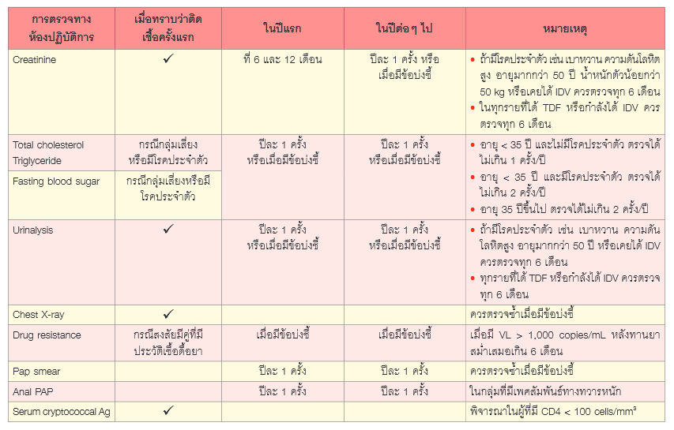
Thailand National Guidelines 2014

